Slide 1
KHỞI
ĐỘNG

Slide 2
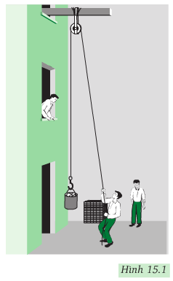
Khi sửa chữa một căn nhà, hai anh Lâm và An dùng ròng rọc để đưa gạch lên tầng 2 cao 3,5 m. Mỗi viên gạch có trọng lượng 18 N. Anh Lâm kéo được 10 viên gạch trong 1 phút còn anh An kéo được 12 viên gạch trong 90 giây.
Hỏi: Anh Lâm hay anh An làm việc khoẻ hơn?

Slide 3
BÀI 4: Công và công suất

Slide 4
Công
NỘI DUNG BÀI HỌC
Công suất
Bài tập vận dụng

Slide 5
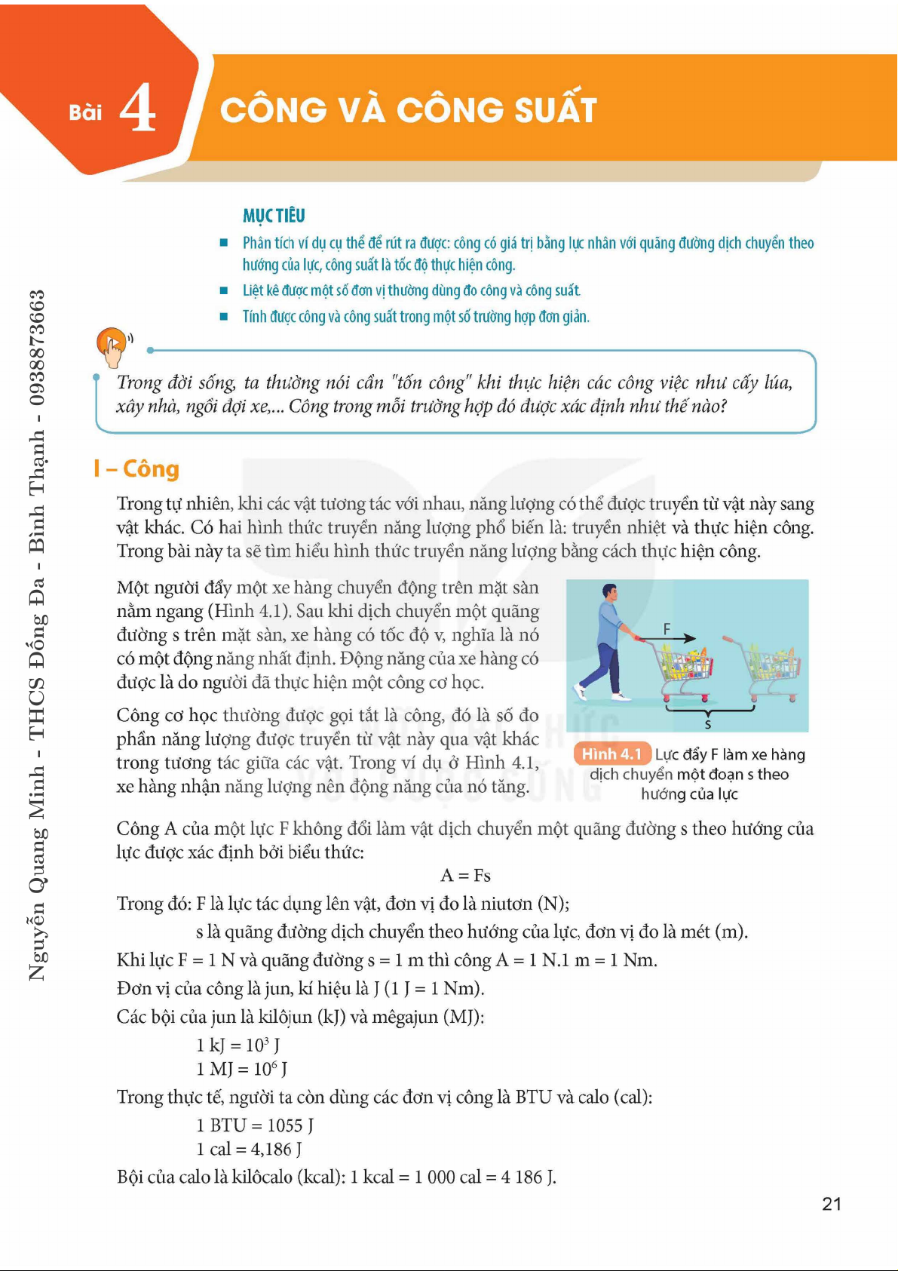
I. Công
Công cơ học (gọi tắt là công),
là số đo phần năng lượng được truyền từ vật này sang vật khác trong tương tác giữa các vật.

Slide 6

I. Công
Công cơ học (gọi tắt là công), là số đo phần năng lượng được truyền từ vật này sang vật khác trong tương tác giữa các vật.

Slide 7
HOẠT ĐỘNG NHÓM
HS thảo luận nhóm để lấy ví dụ về thực hiện công trong thực tiễn và phân tích sự thay đổi năng lượng
(động năng, thế năng) của vật.

Slide 8

Công A của một lực F không đổi làm vật dịch chuyển một quãng đường s theo hướng của lực được xác định bởi biểu thức:
A = F . s
F : lực tác dụng lên vật, đơn vị đo là niutơn(N)
s : quãng đường vật dịch chuyển theo hướng của lực, đơn vị đo là mét (m)
Đơn vị công là jun, kí hiệu là J (1J= 1N.m)
Các bội của jun là kilôjun (kJ) và megajun (MJ)
1kJ = 1000 Jun
1MJ = 1000000 Jun

Slide 9
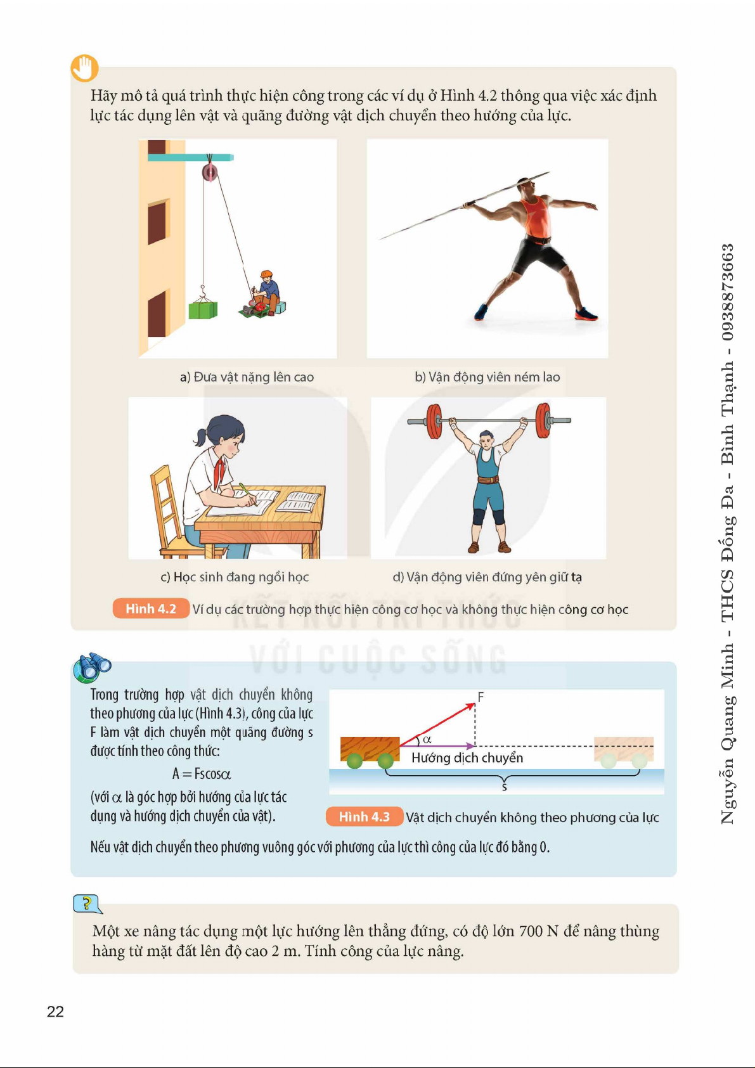
Hãy mô tả quá trình thực hiện công trong các ví dụ ở hình 4.2, thông qua việc xác định lực tác dụng lên vật và quãng đường vật dịch chuyển theo hướng của lực?

Slide 11
Công của lực nâng là: A = F.s = 700 . 2 = 1400 J.

Slide 12
II. Công suất
Câu hỏi tình huống mở bài: Khi sửa chữa một căn nhà, hai anh Lâm và An dùng ròng rọc để đưa gạch lên tầng 2 cao 3,5 m. Mỗi viên gạch có trọng lượng 18 N. Anh Lâm kéo được 10 viên gạch trong 1 phút còn anh An kéo được 12 viên gạch trong 90 giây.
Em hãy:
+ Tính công mà anh Lâm và anh An đã thực hiện.
+ Tính công mà mỗi anh thực hiện trong thời gian 1 giây.

Slide 13
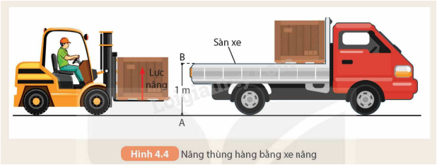
BT 1: Hai xe nâng hai thùng hàng từ mặt đất (điểm A) tới sàn xe có độ cao 1 m (điểm B). Xe thứ nhất nâng thùng hàng có trọng lượng 500 N hết thời gian 10 s (Hình 4.4). Xe thứ hai nâng thùng hàng có trọng lượng 700 N hết thời gian 15 s.
Tính công mà mỗi xe đã thực hiện để nâng các thùng hàng.
Xe nào thực hiện công nhanh hơn?

Slide 14
a. Công do xe thứ nhất thực hiện để nâng thùng hàng là
A₁ = F₁.s = P₁.s = 500 . 1 = 500 J.
Công do xe thứ hai thực hiện để nâng thùng hàng là
A₂ = F₂.s = P₂.s = 700 . 1 = 700 J.
b.
Công xe thứ nhất thực hiện được trong 1 s là 500 : 10 = 50(J/s)
Công xe thứ hai thực hiện được trong 1 s là 700 : 15 = 46,67(J/s)
Vậy công của xe thứ nhất thực hiện được trong 1 s lớn hơn công của xe thứ hai thực hiện được trong 1 s.

Slide 15


II. Công suất
- Công suất là đại lượng đặc trưng cho tốc độ thực hiện công.
Trong đó:
+ A là công thực hiện được, đơn vị đo là jun (J).
+ t là thời gian thực hiện công, đơn vị đo là giây (s).
+ P là công suất, đơn vị đo là oát (W).
1 kW = 10³ W; 1 MW = 10⁶ W
1 GW = 10⁹ W; 1 HP = 746 W
1 BTU/h = 0,293 W

Slide 16
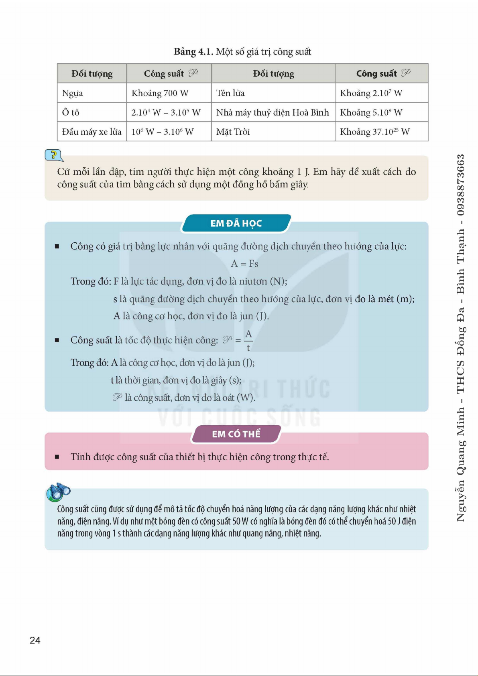

Slide 17
III. Luyện tập
https://www.youtube.com/watch?v=SlcNDsJEGk4
Video hoạt động của tim người

Slide 18
Thảo luận theo cặp

Slide 19

BT1: Đầu tàu hỏa kéo toa xe với lực kéo F = 5000N làm toa xe đi được 1000m. Tính công của lực kéo của đầu tàu.
Tóm tắt
F = 5000N
s =1000m
A = ? (J)
Giải
Công của lực kéo của đầu tàu là:
Ta có : A = F. s = 5 000 . 1 000
= 5 000 000 (J)

Slide 20


BT2: Một quả bưởi có khối lượng 2kg rơi từ trên cây cách mặt đất 6m. Tính công của trọng lực.
Tóm tắt:
m = 2kg
h = s = 6m
A = ? (J)
h = 6m
Giải:
Trọng lượng của quả bưởi:
P = 10.m
= 10 . 2
= 20 (N)
Công của trọng lực :
A = F.s
= P. h
= 20 . 6
= 120 (J)
P

Slide 23

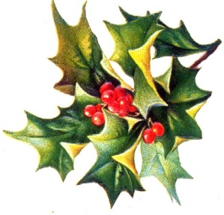
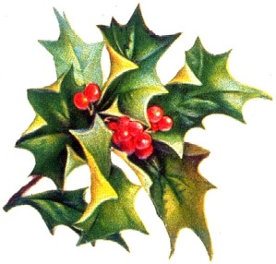
HS làm bài tập trong SBT
Tìm hiểu phần I bài 5: Khúc xạ ánh sáng – SGK trang 25

